Slide 1


Slide 2
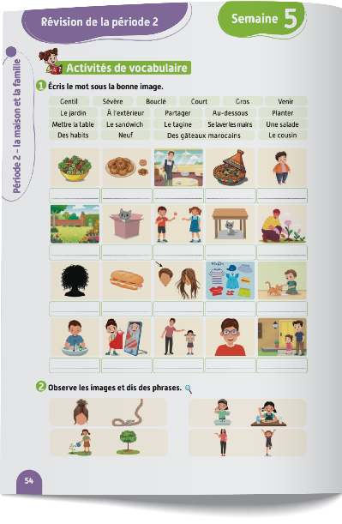
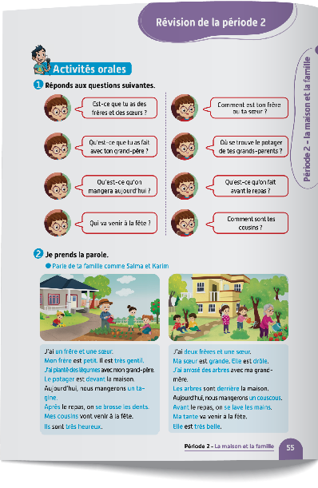
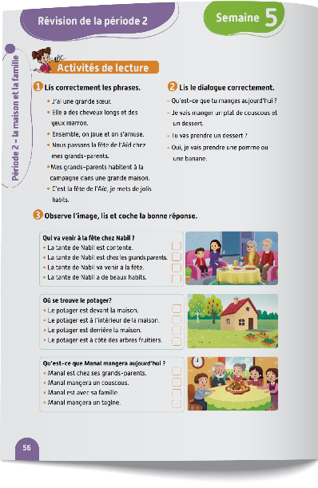
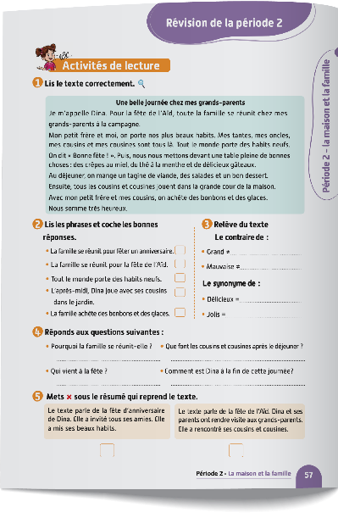
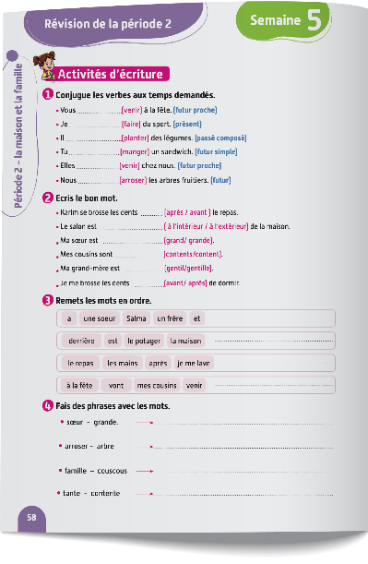
Contenu de la semaine de soutien
Réservé à l’enseignant (e)

Slide 3
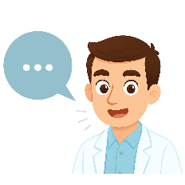

Lisez ces mots en silence.
Un œuf Le feu
Le bœuf La peur

Slide 4
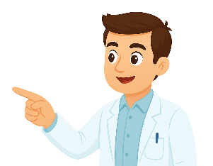
Qui veut lire à voix haute ?
Un œuf Le feu
Le bœuf La peur

Slide 5
Lisez ces mots en silence.
Un plan La banque
Septembre novembre

Slide 6
Qui veut lire à voix haute ?
Un plan La banque
Septembre novembre

Slide 7
Lisez ces mots en silence.
Ils mangent Elles jouent
Ils préparent

Slide 8
Qui veut lire à voix haute ?
Ils mangent Elles jouent
Ils préparent

Slide 9
Lisez ces phrases silencieusement.
• J’ai une grande sœur.
• Elle a des cheveux longs et des yeux noirs.
• Ensemble, on joue et on s’amuse.

Slide 10
Qui veut lire à voix haute ?
• J’ai une grande sœur.
• Elle a des cheveux longs et des yeux noirs.
• Ensemble, on joue et on s’amuse.

Slide 11
Lisez ces phrases silencieusement.
Mes grands-parents habitent à la campagne .
Je mangerai un couscous et un dessert.

Slide 12
Qui veut lire à voix haute ?
Mes grands-parents habitent à la campagne .
Je mangerai un couscous et un dessert.

Slide 13
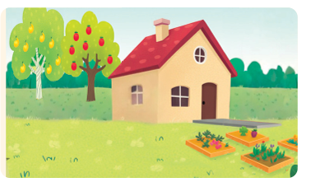
Observez cette image et lisez la question. Je vais vous proposer des réponses.
Où se trouve le potager ?

Slide 14

Prenez vos ardoises.

Slide 15

Ecrivez le numéro de la bonne réponse sur votre ardoise (1, 2 ou 3 ).
Où se trouve le potager ?
1. Le potager est devant la maison.
2. Le potager est à l’intérieur de la maison.
3. Le potager est derrière la maison.

Slide 16
Levez vos ardoises.

Slide 17
La bonne réponse est : « Le potager est devant la maison.». Qui veut lire et expliquer la réponse ?
Où se trouve le potager ?
1. Le potager est devant la maison.
2. Le potager est à l’intérieur de la maison.
3. Le potager est derrière la maison.

Slide 18
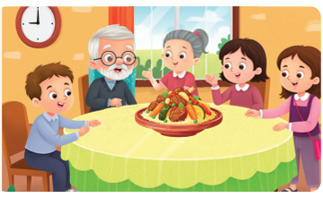
Observez cette image et lisez la question. Je vais vous proposer des réponses.
Qu’est-ce que Manal mangera aujourd’hui ?

Slide 19
Ecrivez le numéro de la bonne réponse sur votre ardoise (1, 2 ou3).
Qu’est-ce que Manal mangera aujourd’hui ?
Manal est chez ses grands-parents.
Manal mangera un couscous.
Manal est avec sa famille.
Manal mangera un tagine.

Slide 20
Levez vos ardoises.

Slide 21
La bonne réponse est : « Manal mangera un couscous. » Qui veut lire et expliquer la réponse ?
Qu’est-ce que Manal mangera aujourd’hui ?
Manal est chez ses grands-parents.
Manal mangera un couscous.
Manal est avec sa famille.
Manal mangera un tagine. .

Slide 22



Plan de la séance
Réservé à l’enseignant (e)
Lecture de mots.
Lecture et compréhension de phrases.
2, Activité 2
Lecture et compréhension de texte.

Slide 23

Ouvrez le manuel à la page 57. On va lire ce texte.

Slide 24

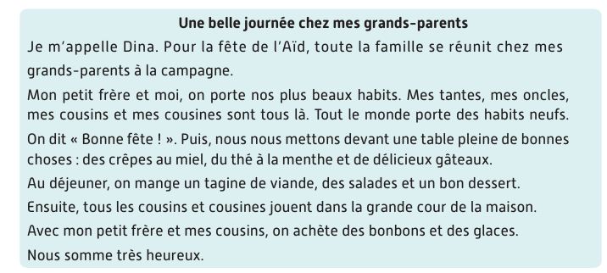
Lisez le texte silencieusement sur votre livret.

Slide 25
Qui veut lire le texte ? Je vais désigner plusieurs élèves. Chacun va lire un passage.

Slide 26
Prenez vos ardoises. On va répondre à des questions de compréhension.

Slide 27
La famille se réunit pour fêter un anniversaire.. Écrivez vrai ou faux sur vos ardoises. Cherchez la réponse dans le texte.
La famille se réunit pour fêter un anniversaire.
Vrai ou faux

Slide 28
Levez vos ardoises. La bonne réponse est : faux. Pour la fête de l’Aïd, toute la famille se réunit chez mes grands-parents à la campagne.
Faux
La famille se réunit pour fêter un anniversaire.

Slide 29
Tout le monde porte des habits neufs. Écrivez vrai ou faux sur vos ardoises. Cherchez la réponse dans le texte.
Tout le monde porte des habits neufs.
Vrai ou faux

Slide 30
Levez les ardoises. La bonne réponse est : vrai. « Tout le monde porte des habits neufs. ».
Vrai
Tout le monde porte des habits neufs.

Slide 31
L’après-midi, Dina joue avec ses cousins dans le jardin. Écrivez vrai ou faux sur vos ardoises. Cherchez la réponse dans le texte.
L’après-midi, Dina joue avec ses cousins dans le jardin.
Vrai ou faux

Slide 32
Levez les ardoises. La bonne réponse est : faux. « Ensuite, tous les cousins et cousines jouent dans la grande cour de la maison. »
L’après-midi, Dina joue avec ses cousins dans le jardin.
Faux

Slide 33
Relevez dans le texte le synonyme de « délicieux ». Écrivez la réponse sur vos ardoises.
délicieux = ____________

Slide 34
Levez les ardoises. La bonne réponse est : bon.
bon
délicieux =

Slide 35
Relevez dans le texte le synonyme de « jolis ». Écrivez la réponse sur vos ardoises.
jolis = ____________

Slide 36
Levez les ardoises. La bonne réponse est : beaux.
jolis = beaux

Slide 37
Relevez dans le texte le contraire de « Grand ». Écrivez la réponse sur vos ardoises.
Grand ≠ _______________

Slide 38
Levez les ardoises. Le contraire de grand est : petit.
Petit
Grand ≠

Slide 39
Relevez dans le texte le contraire de « mauvaise ». Écrivez la réponse sur vos ardoises.
Mauvaise ≠ ____________

Slide 40
Levez les ardoises. La bonne réponse est : bonne.
Mauvaise ≠ Bonne

Slide 41

Prenez vos cahiers.

Slide 42
Répondez à cette question sur vos cahiers. Je vais passer entre les rangs pour vous aider.
Pourquoi la famille se réunit-elle ?

Slide 43
Qui veut lire sa réponse ?
Pourquoi la famille se réunit-elle ?

Slide 44
La question est : pourquoi ? Je cherche une raison ou une cause dans le texte. La réponse est : La famille se réunit pour la fête de l’Aïd.
Pourquoi la famille se réunit-elle ?
La famille se réunit pour la fête de l’Aïd.

Slide 45
Répondez à cette question sur vos cahiers. Je vais passer entre les rangs pour vous aider.
Qui vient à la fête ?

Slide 46
Qui veut lire sa réponse ?
Qui vient à la fête ?

Slide 47
La question est : qui ? Je cherche des personnes. La réponse est : « Les tantes, les oncles, les cousins et les cousines de Dina viennent à la fête. »
Qui vient à la fête ?
Les tantes, les oncles, les cousins et les cousines de Dina viennent à la fête.

Slide 48
Répondez à cette question sur vos cahiers. Je vais passer entre les rangs pour vous aider.
Que font les cousins et cousines après le déjeuner ?

Slide 49
Qui veut lire sa réponse ?
Que font les cousins et cousines après le déjeuner ?

Slide 50
La question est : Que font les cousins et cousines après le déjeuner ? La réponse est :
Ils jouent dans la grande cour de la maison.
Que font les cousins et cousines après le déjeuner ?
Ils jouent dans la grande cour de la maison.

Slide 51
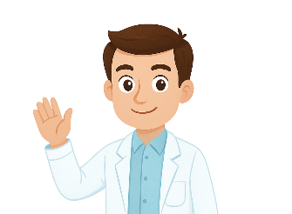

La séance d’aujourd’hui est terminée. À la maison, relisez et faites l’activité 5.

